Slide 1


Fraunhofer Zukunftsthemen »Märkte von Übermorgen« GeMo - Gemeinschaftlich-e-Mobilität: Fahrzeuge, Daten und Infrastruktur

Slide 2
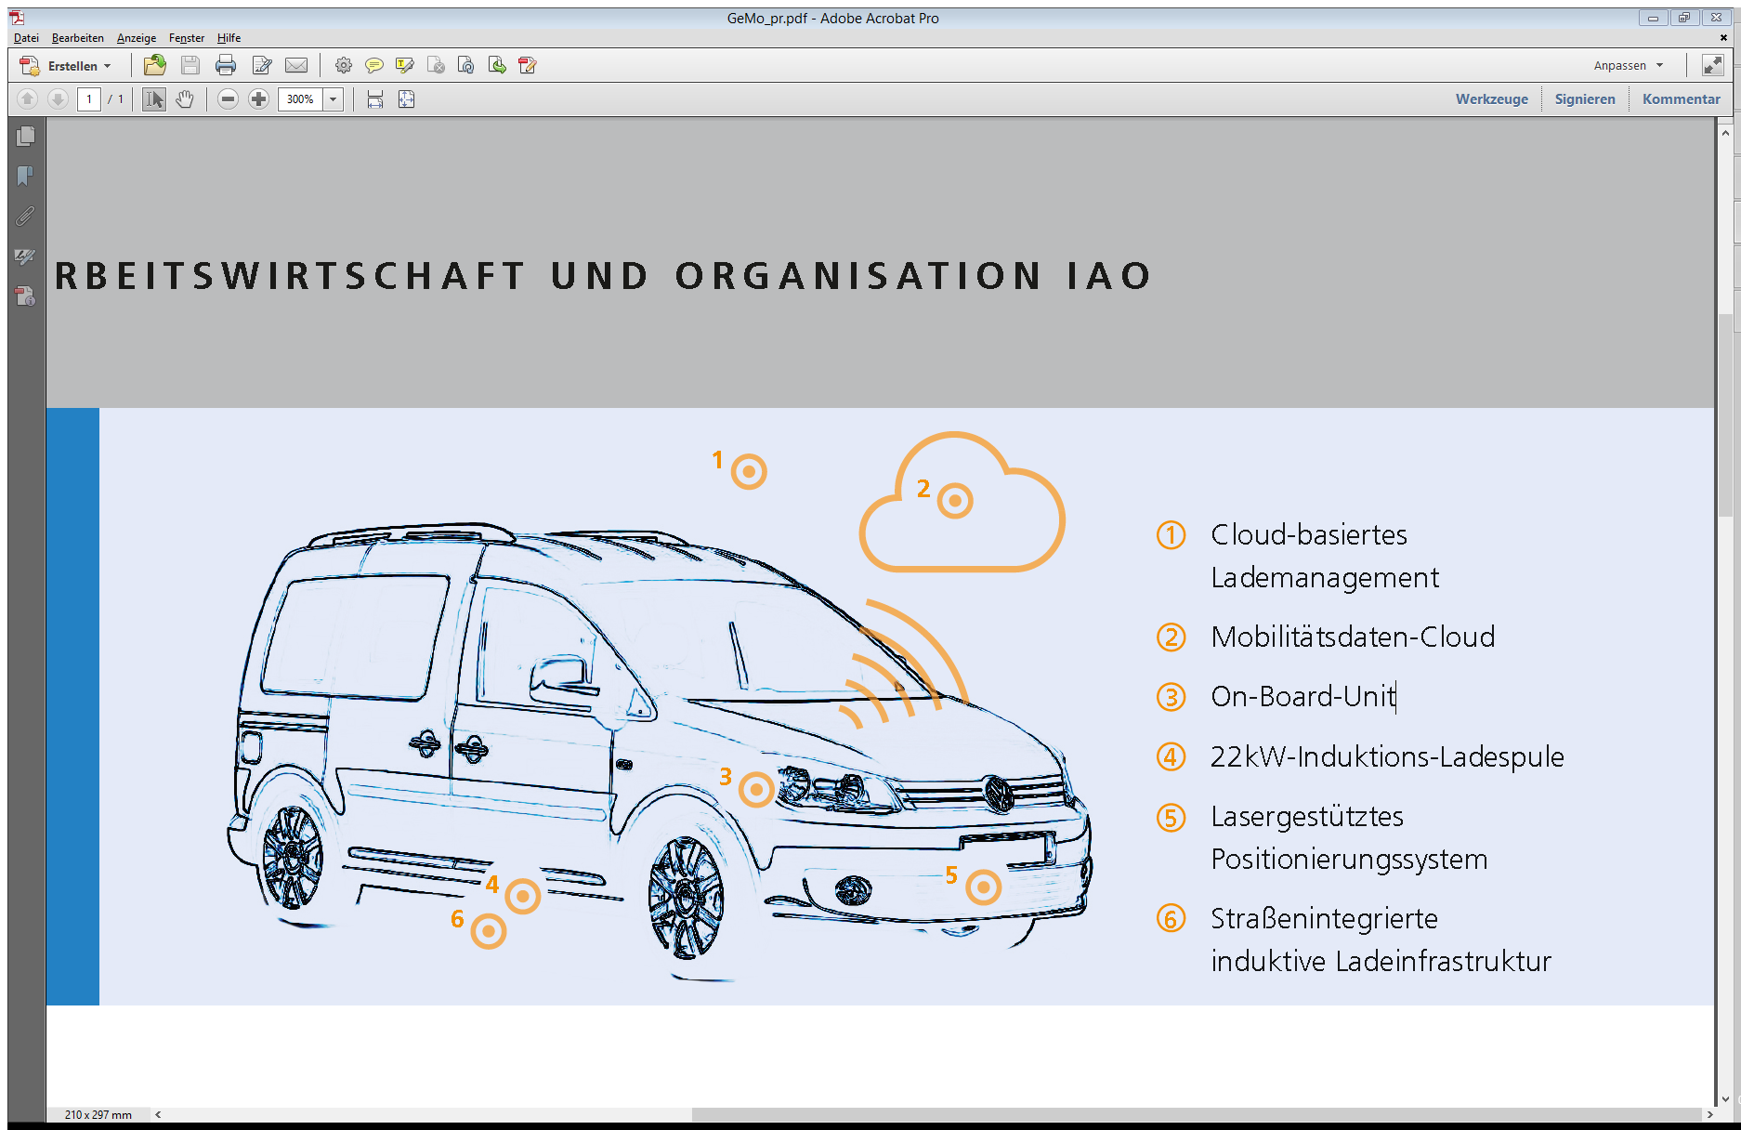

Urbane Mobilität der Zukunft …wird von Elektromobilität, gemeinschaftlicher Nutzung und Vernetzung/Automatisierung geprägt sein
Elektro-
Mobilität
Gemeinschaft-liche Nutzung
Urbane Mobilität
Vernetzung/ Automatisierung

Slide 3

GeMo: Gemeinschaftlich-e-Mobilität …ist eine Projektinitiative der Fraunhofer-Gesellschaft im Rahmen des „Märkte-von-Übermorgen-“Programmes
Gemeinschaftlich genutzte (Elektro-)Mobilitätsressourcen:
FAHRZEUGE ENERGIE IuK-TECHNOLOGIEN
Ein Fraunhofer „Übermorgen“-Projekt
Projektlaufzeit: November 2011- Oktober 2014
Projektvolumen: ~4,5 Mio. €

Slide 4
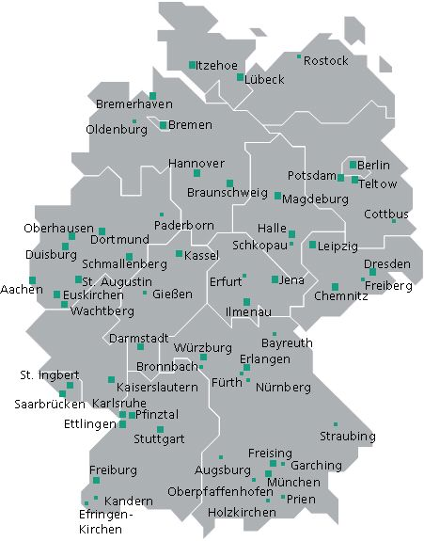





GeMo: Das Konsortium …besteht auch sechs Fraunhofer-Instituten mit komplementären Kompetenzen
Entwicklung OnBoardUnit und Laserpositionierungssystem
München
Entwicklung einer Mobilitätsdaten-Cloud
Berlin
Straßenseitige Integration der Induktionsspule
Stuttgart
Entwicklung von Ortungstechnologien
Nürnberg
Entwicklung der induktiven Ladetechnologie
Freiburg
Entwicklung von Mobilitätsdiensten
Dresden

Slide 5
GeMo: Ziele und Projektinhalte Das Projekt behandelt Schnittstellen gemeinschaftlich genutzter Fahrzeuge und setzt diese in einem Technologieträger um
Entwicklung technologischer Schnittstellen
Integration der Technologien in ein Demonstrator-Fahrzeug

Slide 6
GeMo: Technologien und Entwicklungen Im Folgenden soll eine Auswahl einiger im Projekt entwickelter Technologien genauer vorgestellt werden
Ladeinfrastruktur für eine gemeinschaftliche Mobilität
Stefan Reichert, ISE
On-Board-Unit für gemeinschaftlich genutzte Fahrzeuge
Josef Jiru, ESK
Projekt-highlights
Daten und Dienste für eine gemeinschaftliche Mobilität
Nikolay Tcholtchev, FOKUS

Slide 7
Daten und Dienste für eine gemeinschaftliche Mobilität

Slide 8
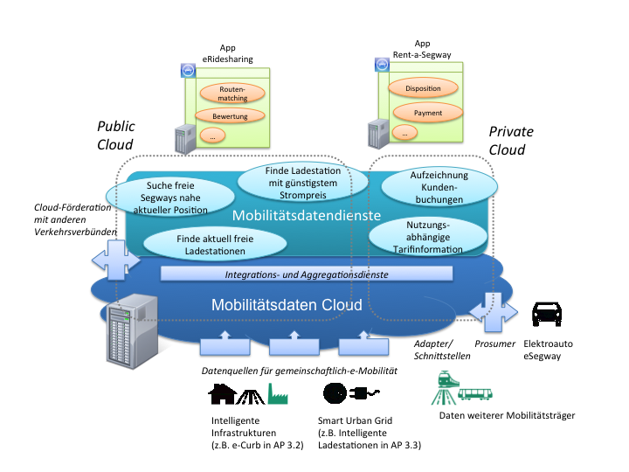
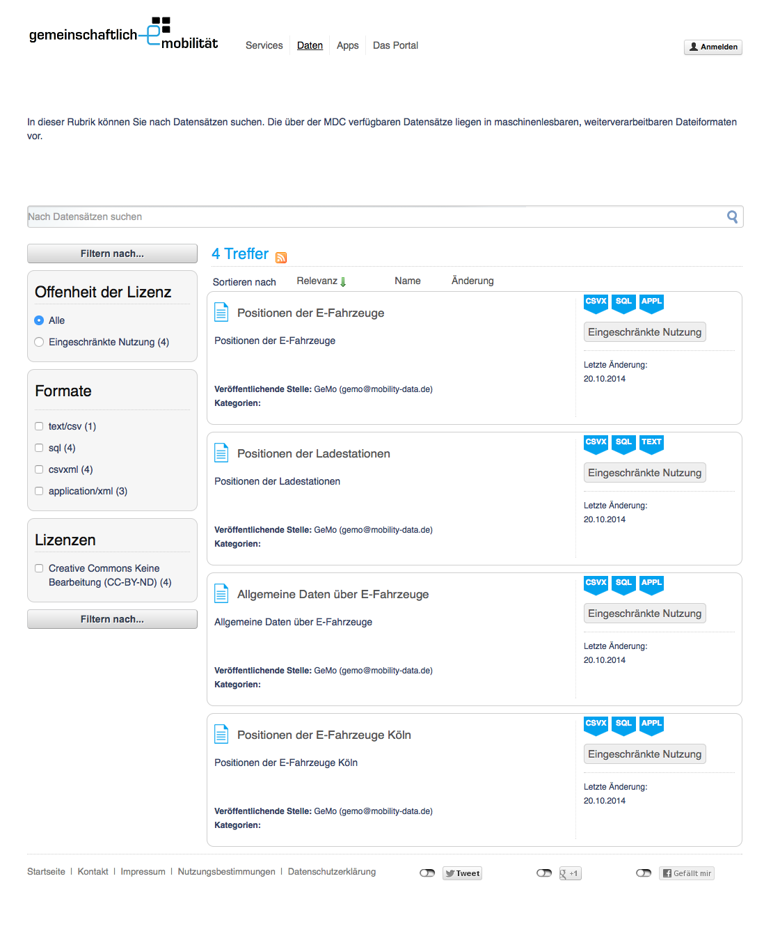
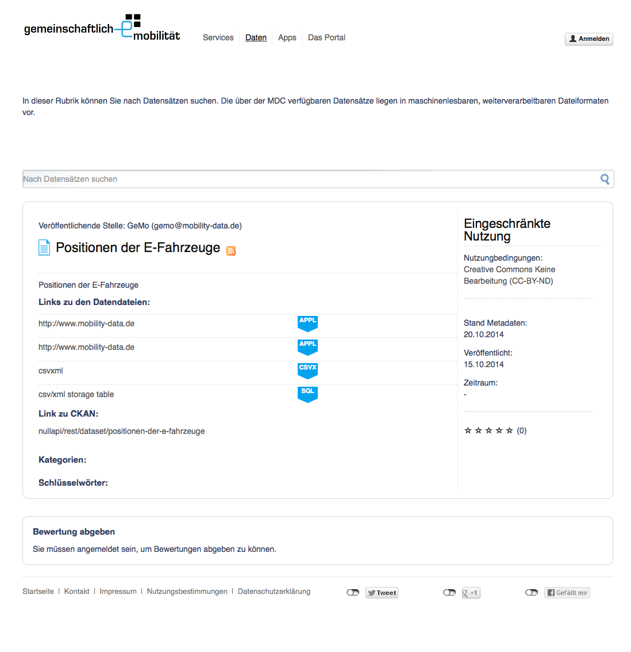
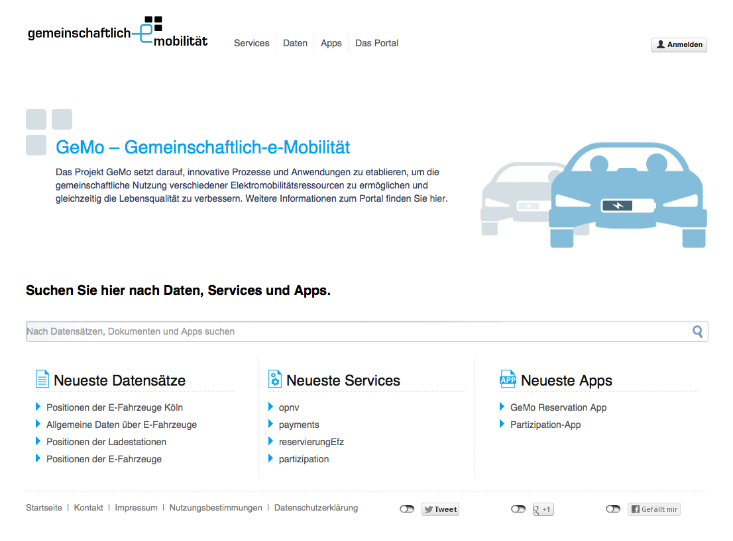
Daten und Dienste für eine gemeinschaftliche Mobilität Mehr Mobilität durch Offenheit in drei Ebenen
Notes:
Offenheit durch 3 Ebenen
Daten
Services
Apps
Durch die in GeMo entwickelte Mobilitätsdatencloud (MDC) können Daten unterschiedlicher Quellen in ein System integriert und aggregiert werden. Diese Daten können über Dienste verschnitten werden und bilden so einen Mehrwert über den Gegenstand eines einzelnen Datensatzes hinaus. Durch Apps können diese Dienste genutzt und an den Bürger gebracht werden.
Daten, Services, sowie Apps sind auch direkt von extern ansprechbar und benutzbar
So soll die Kreativität dritter Entwickler genutzt werden können, um weitere Mehrwerte an die Bürger urbaner Gebiete zu bringen.
Die MDC bietet ein webbasiertes Portal mit GUI zum Suchen und Auffinden von Daten, Services und Apps.
Grundlage bietet ein Metadatenregister (hier CKAN), bei dem die Metadaten aller Daten, Services und Apps gespeichert sind.
Die MDC ist also ein One-Stop-Shop für Daten, Services und Apps in der Domäne der urbanen Mobilität
Angemeldete und berechtigte Nutzer haben außerdem die Möglichkeit selbst Daten hochzuladen, Dienste zu entwickeln und zu deployen und eigene Apps zu registrieren.
Dieses wird auch über die Portaloberfläche realisiert (programmatische APIs werden derzeit nur zum Teil unterstützt)
Jeder vom Benutzer hoch geladene Datensatz wird in den Datenbestand der vorhandenen Daten interiert und seine Metadaten im Katalog hinterlegt.
Jeder vom Benutzer hoch geladene Service wird zu den vorhandenen Services deployed und seine Metadaten werden im Katalog hinterlegt.
Benutzer können auch Apps registrieren. Hier wird allerdings nur ein Link zum Store hergestellt, wo die Apps tatsächlich veröffentlicht sind (Google, Apple, etc…).Außerdem wird angegeben welche Datensätze diese App verwendet.
Dadurch das alles auch als Metadaten im Katalog vorhanden ist, ist alles auffindbar.
Scenario IVI-Dienste
Hier kann erklärt werden, dass die Dienste, die von der IVI App verwendet werden von Dritten geschrieben wurden. Also engagierten Bürgern, die einen Mehrwert der Daten bewirken wollten. Auf Basis dieser Dienste haben wiederum andere oder die selben angefangen Apps zu entwickeln. Nämlich die Dispisitionsapp vom IVI oder die Partizipationsapp vom FOKUS.
Zuletzt noch 3 Screenshots vom Portal

Slide 9
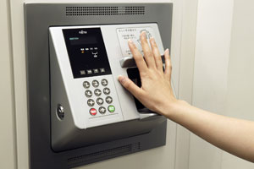
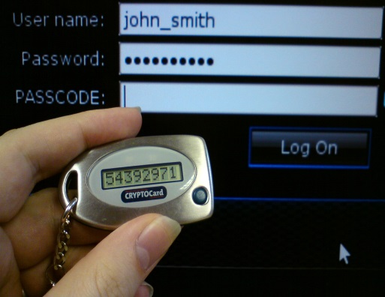


Framework zur Sicherung der Dienste der Cloud Sicherer Zugriff auf die Cloud-Dienste für mobile Apps und Endnutzer
Komponente zur Absicherung des Zugriffs auf die Dienste der Mobilitätsdatencloud
Absicherung der Zugriffe für
die Open Data Community, die Mobilitätsdaten über ein Datenportal benutzt
Mobile Applikationen (Smartphone, Tablett, OBUs) – GeMo App
Verwendete Standards
OpenID
OAuth 2.0
Notes:
Um die Autorisierung und Authentifizierung der Zugriffe auf die Daten der Mobilitätsdatencloud sicherzustellen, braucht man
eine Komponente, die diese Aspekte in einem offenen verteilten Internet-basierten System ermöglicht
Authentifizierung steht für die Überprüfung, ob ein Nutzer tatsächlich die Person ist, die er behauptet zu sein
Autorisierung steht für die Überprüfung, ob eine Komponente oder Nutzer das Recht hat auf bestimmte Dienste/Daten zuzugreifen
Dabei soll es möglich sein, dass sich Nutzer sowohl über mobile Applikationen als auch über das Datenportal
der Mobilitätsdatencloud einmalig anmelden, und dadurch Zugang sowohl zu den Daten in der Cloud als auch zu den daraufbauenden
Dienste bekommen (d.h. systemübergreifende Authentifizierung und entsprechende Autorisierung)
Für die Implementierung der „Sicherungskomponente“ wurden offene Standards verwendet und umgesetzt
OpenID Standard (community standard) für die Autorisierung von Endnutzer über das Datenportal der Mobilitätsdatencloud in Kombination mit
Oauth 2.0 (IETF Standard) für die Autorisierung und Authentifizierung von mobilen Applikationen

Slide 10
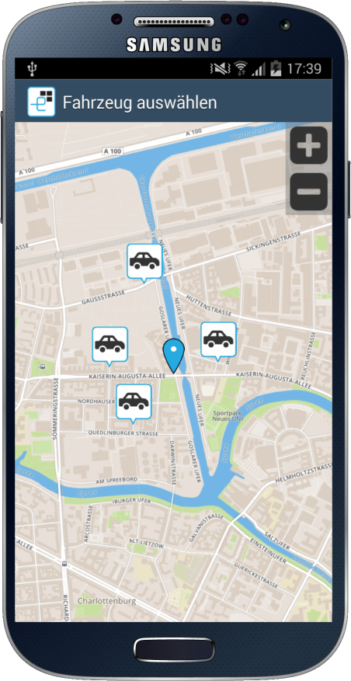
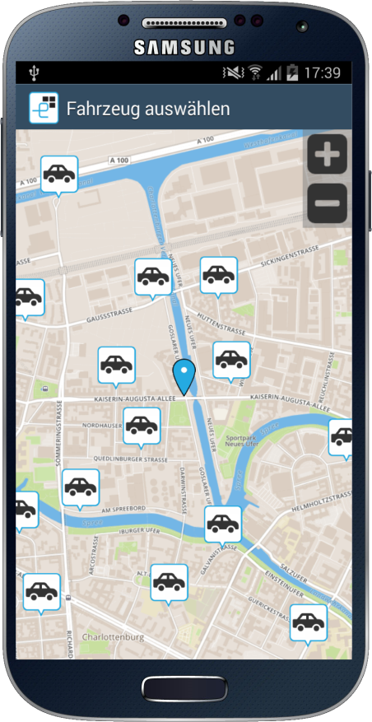
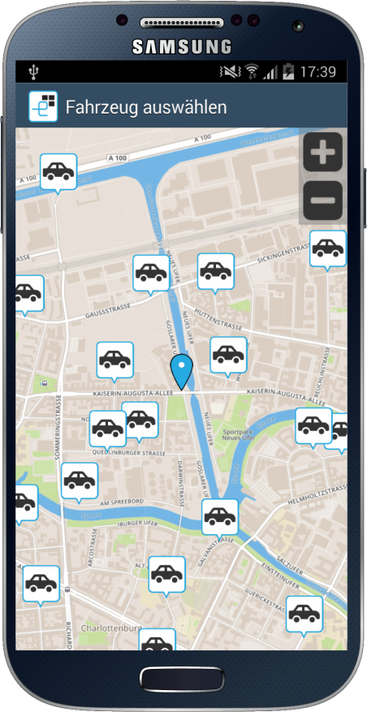
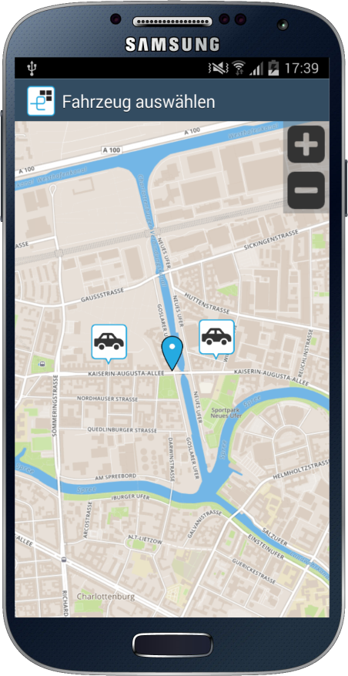
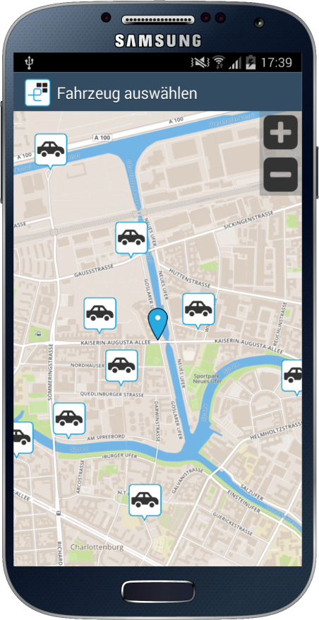
Daten und Dienste für eine gemeinschaftliche Mobilität
Intelligente/elektromobilitätsspezifische Disposition von Fahrzeugen als vier-stufiger Auswahlprozess:
1. Analyse des Nutzerprofils und der Präferenzen
2. Analyse der Reisedetails
3. Bestimmung der Nutzerposition
4. Kontrolle des Ladezustands und Reichweitenabschätzung
Notes:
Die elektromobilitätsspezifische Disposition von Efz erfolgt als vier-stufiger Prozess in Rahmen dessen Stück für Stück die Zahl der passenden und verfügbaren Fahrzeuge eingegrenzt wird.
1. Es werden Nutzerdaten und Präferenzen analysiert und daraus Rückschlüsse für eine sinnvolle Fahrzeugauswahl getroffen (z. B. ÖPNV-Nutzung).
2. Es werden Reisedetails und hierbei vor allem die zeitliche Verfügbarkeit geprüft.
3. Anhand der Nutzerposition und einer eventuellen maximalen Entfernung wird eine räumliche Verfügbarkeitsprüfung durchgeführt.
4. Zuletzt werden fahrzeugspezifische Parameter allen voran die Reichweite bzw. der Ladezustand geprüft. Dabei werden nur Fahrzeuge ausgewählt deren Ladezustand für die zu erwartende Reichweite und den zu erwartenden Energieverbrauch ausreicht.

Slide 11
Daten und Dienste für eine gemeinschaftliche Mobilität
Unterstützung des Nutzers durch App mit folgenden Funktionen:
Erstellung eines Nutzerprofils
Suche und Buchung von Elektrofahrzeugen
Routenplanung / Navigation
Unterstützung beim Fahrzeugzugang (Öffnen/Verriegeln)
Suche und Buchung von Ladesäulen
Kommunikation und Fahrbegleitung zusammen mit OBU (per Bluetooth)
Unterstützung beim Ladevorgang
Abschließende Abrechnung der Nutzungsvorgänge

Slide 12
Daten und Dienste für eine gemeinschaftliche Mobilität Smart Grid Technologie für zukunftsfähige Ladeinfrastruktur
die Ladeinfrastruktur ist die Schlüssel-komponente für die Transition zu cloud-gesteuertem Laden
ISE-Entwicklungen bedienen die Gebiete
Feldsysteme
Vernetzung
Algorithmen
Algorithmen
Ladealgorithmus als Webservice
Integration in FOKUS-Cloud-architektur
Vernetzung
Erweiterung des OpenMUC-Softwareframework um REST-Client und -Server
Feldsysteme
Firmware zur Ansteuerung induktiver Ladesysteme
HW-Finalisierung zur Produktreife
Notes:
Ladeinfrastruktur besteht nicht nur aus den Ladestationen
erst die kommunikative Anbindung der Ladestationen an das Betreiberbackend und die Cloud macht weitverbreitetes intelligentes Laden möglich
hierzu entstanden am ISE im Rahmen von GeMo zuverlässige und sichere Kommunikationskonzepte und –systeme
### Animation/Einblendung ###
Feldsysteme
Erweiterung der Firmwarelösungen der ISE-Smart Grid Devices um die Ansteuerung induktiver Ladesysteme
Verarbeitung der bisherigen Erfahrungen in einem Redesign der Hardware hin zur Produktreife
### Animation/Einblendung ###
Vernetzung
Erweiterung des bewährten OpenMUC-Softwareframeworks für eingebettete Systeme
REST-Client und –Server
Konzept für Kommunikation und Management verteilter Ladepunkte
### Animation/Einblendung ###
Algorithmen
Portierung eines bestehenden Ladealgorithmus in einen Webservice
Integration dieses Optimierungs-Webservices in die FOKUS-Cloudarchitektur zum Test im Projekt

Slide 13
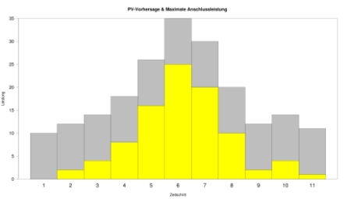
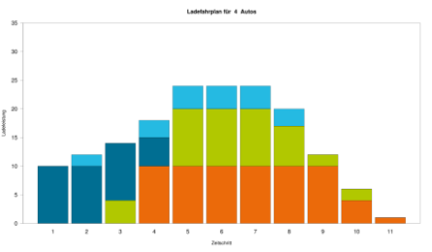
Daten und Dienste für eine gemeinschaftliche Mobilität Optimierungsdienst für E-Fahrzeugflotten
Algorithmen
Energie- verfügbar-keit
Ladepläne
Fahrzeug-daten
Anschluss- kapazität
maximale Ladeleistung innerhalb der verfüg-baren Grenzen
kostenoptimales Laden mit erneuerbaren Energien
Berücksichtigung der aktuellen Nutzung
fahrzeugscharfe Ladeplanung für maximale Verfügbarkeit
Integration eines Lade-algorithmus in einen RESTful Webservice
Einsatz heute ...
Eigenverbrauchs-optimierung
Parkhaus- ladeinfrastruktur
... und morgen
Laden verteilter E-Sharing-Flottenfahrzeuge
Verteilnetzbetrieb
Notes:
ein solcher Optimierungsdienst berücksichtigt
### Animation/Einblendung ###
Anschlusskapazität, Energieverfügbarkeit und Fahrzeugdaten
Anpassung der Ladeplanung an die Verfügbarkeit erneuerbarer Energien möglich
Zugriff auf Reservierungsdaten ermöglicht die Priorisierung dringend benötigter Fahrzeuge
### Animation/Einblendung ###
die entstehenden Ladepläne sind fahrzeugscharf und werden an die Ladeinfrastruktur verteilt
### Animation/Einblendung ###
Einsatzfelder bestehen bereits heute
Eigenverbrauchsoptimierung mit einem oder mehreren Fahrzeugen
Ladesteuerung bei Infrastruktur mit hoher lokaler Last
### Animation/Einblendung ###
und lassen sich auch in zukünftigen Szenarien finden
Lademanagement für E-Sharingflotten
Einsatz im Rahmen des Verteilnetzbetriebs

Slide 14
On Board Unit für gemeinschaftlich genutzte Fahrzeuge

Slide 15
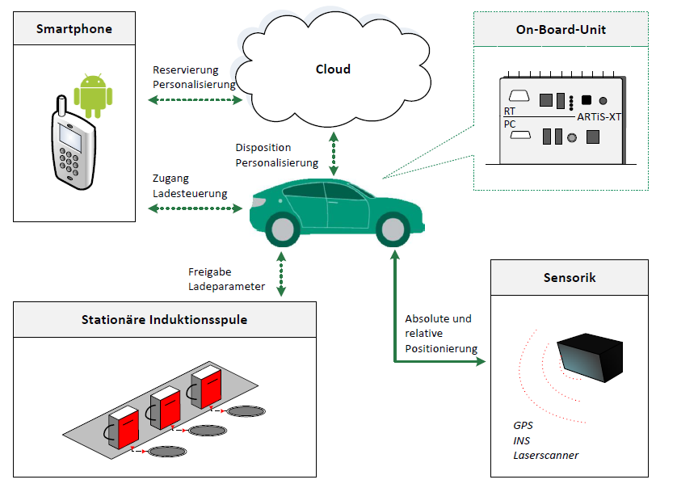
On Board Unit für gemeinschaftlich genutzte Fahrzeuge ARTiS als zentraler Kommunikationsknoten
Vernetzung mit
Fahrzeugbussen
Fahrzeugsensorik
Smartphone
Clouddiensten
Ladeinfrastruktur

Slide 16
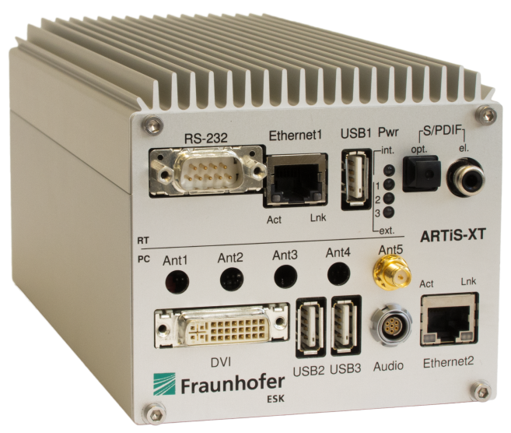
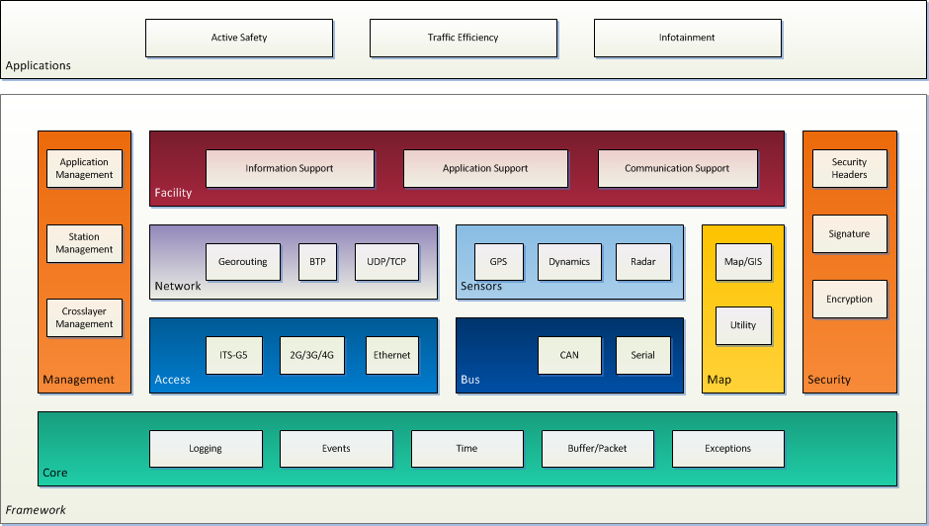
On Board Unit für gemeinschaftlich genutzte Fahrzeuge Praxisnahes Rapid Prototyping mit ARTiS und ezCar2X
Hardware Prototyping / Schnittstellen
Fahrzeug: CAN, Ethernet, GPIO, Power
Funk: NFC, Bluetooth, UMTS / LTE, 2x WLAN / ITS-G5
Ortung: GPS, MiniLOK (WLAN + GPS)
Power Management
Software Framework ezCar2X
Prototyping von FAS und ITS Anwendungen
Modular, plattformunabhängig
Standardkonformer Car2X- Kommunikationsstack nach ETSI
Integration digitaler Karten

Slide 17
On Board Unit für gemeinschaftlich genutzte Fahrzeuge Einparkhilfe für induktives Laden: eingesetzte Sensorik
Laserscanner: Erfassung näherer Umgebung
Inertiales Navigationssystem (INS) / Intertial Measurement Unit (IMU) und GNSS für Orts- und Richtungsbestimmung
miniLOK: Indoor-Positionierung auf WLAN-Basis
HMI: Anzeige der Fahrzeug- und Spulenposition
Laser Scanner
ETH
OBU
HMI
INS / IMU
+ GNSS
DVI
CAN
miniLOK
USB

Slide 18
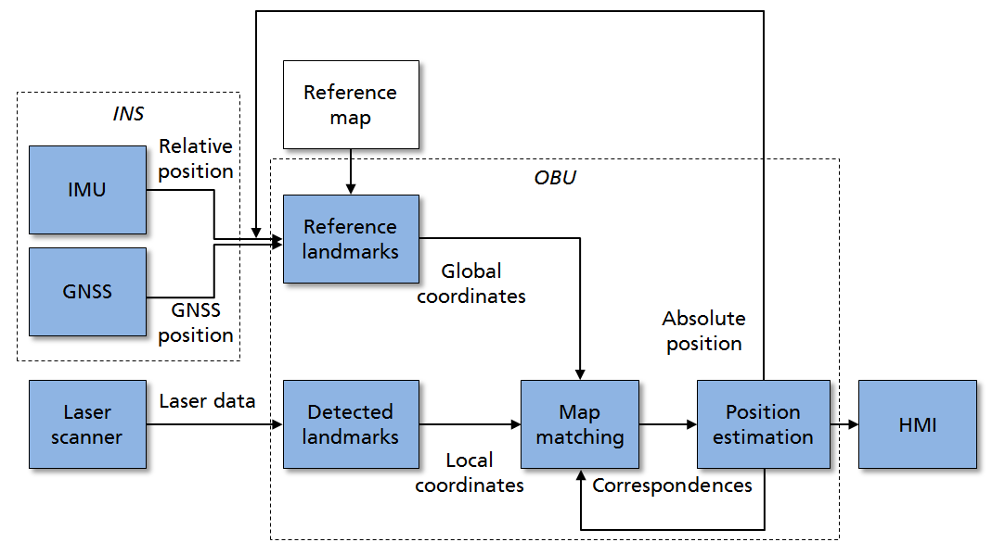
On Board Unit für gemeinschaftlich genutzte Fahrzeuge Einparkhilfe für induktives Laden: Architekturüberblick
Umgebungskarte bekannt inkl. Spulenposition
Vorauswahl der Referenzpunkte aus Grobposition mit INS + GNSS
Merkmalextraktion aus Laserscannerdaten
Abgleich der Referenzpunkte auf der Karte mit Live-Merkmalen → Fahrzeugposition
Anzeige im Display
Notes:
Blue: online parking
White (reference map): offline computation of the map
Map matching: comparison of triangles
Position estimation -> resection

Slide 19


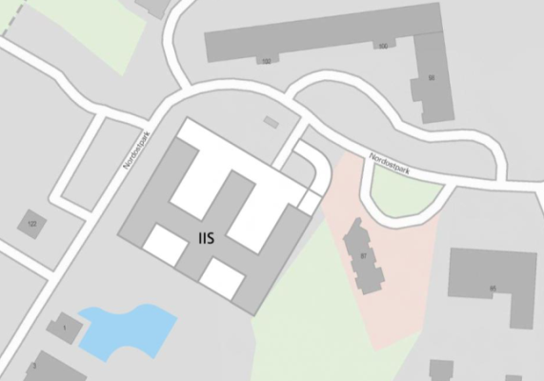

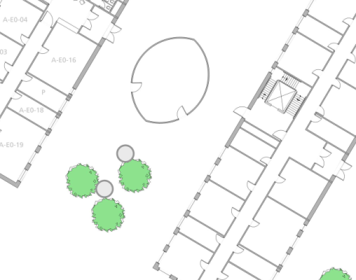
On Board Unit für gemeinschaftlich genutzte Fahrzeuge Nahtlose Ortung durch WLAN - GNSS Fusion
Die Kombination verschiedener Lokalisierungs-Technologien ermöglicht die nahtlose Ortung im Innen- und Außenbereich.
WLAN-basierte Lokalisierung (awiloc®) erfolgt über das Fingerprint-Verfahren, das sowohl in Gebäuden als auch im städtischen Bereich eingesetzt werden kann.
Die Integration mit satelliten-basierter Navigation (GNSS) ermöglicht die Lokalisierung in Gebieten mit geringer WLAN-Abdeckung.
Dort, wo beide Technologien verfügbar sind, führt eine Fusion zu einer Steigerung der Lokalisierungsgenauigkeit.
Outdoor
Indoor
Notes:
Nahtlose Ortung ist mit einer einzelnen Technologie zur Zeit nicht realisierbar. Nur eine Kombination verschiedener Lokalisierungstechnologien ermöglich die Ortung im Aussen-und Innenbereich.
Fraunhofer IIS hat bereits mit awiloc ein System entwickelt, das durch Messung der empfangenen Feldstärke von WLAN-Signalen eine Positionsbestimmung vornehmen kann. Hierzu werden die Feldstärken aller empfangenen Access Points mit Feldstärkemustern aus einer Datenbank verglichen, welche in einer Mess-Phase aufgezeichnet wurden und mit Positionsangaben versehen sind.
Die Integration mit satelliten-basierter Navigation ermöglicht die Lokalisierung in Gebieten mit geringer WLAN-Abdeckung und umgekehrt ist die WLAN-Lokalisierung dort eine Ergänzung, wo GNSS schlechter funktioniert wie z.B. in innerstädtischen Gebieten, in denen Abschattungseffekte und Reflexionen von Gebäuden, Bäumen usw. zu einem eingeschränkten oder fehlerbehafteten Empfang von Satellitensignalen führen können.
Eine Kombination von GNSS und WLAN-Lokalisierung erhöht die Positionsgenauigkeit in den Bereichen, wo beide Technologien gleichzeitig verfügbar sind. Die Fusions-Strategie ist in diesem Fall von entscheidender Bedeutung für die Qualität der Positionsbestimmung. Hier kommen Algorithmen zum Einsatz, welche statistische Bewegungs- und Mess-Modelle benutzen, um daraus die wahrscheinlichste Position zu schätzen.

Slide 20
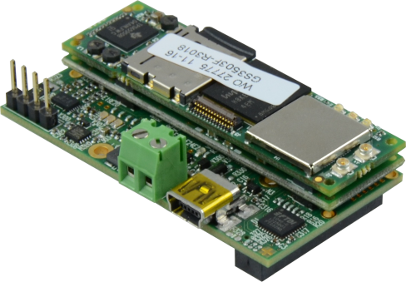
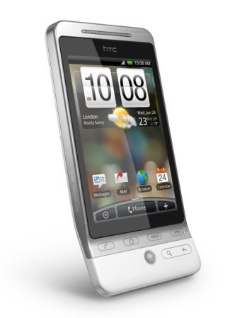
On Board Unit für gemeinschaftlich genutzte Fahrzeuge Ortungsdienst für Elektro-Fahrzeuge und Mobilgeräte
Nahtlose Ortung ist ein integraler Bestandteil eines Systems zur gemeinschaftlichen Nutzung von Elektro-Fahrzeugen.
Auch in Parkhäusern oder Gebäuden muss die Lokalisierung von Nutzern und Fahrzeugen möglich sein.
Der Ortungsdienst im Elektro-Fahrzeug läuft auf der Hardware-Plattform miniLOK, die speziell für die Entwicklung von Lokalisierungs-Technologien entworfen wurde.
Derselbe Ortungsdienst läuft auch auf dem Smartphone und nutzt alle Lokalisierungs-Technologien, die dort zur Verfügung stehen.
Ortungs-dienst
Elektro-Fahrzeug
Smartphone
Notes:
Im Rahmen des Projekts GeMo wurde ein Ortungsdienst auf der Basis der WLAN-GNSS Fusion entwickelt, der sowohl im Elektro-Fahrzeug als auch im Mobilegeräts des Benutzers eingesetzt wird. Nahtlose Ortung ist ein integraler Bestandteil für eine Car-Sharing Applikation, wie sie in GeMo realisiert wird.
Wenn ein Benutzer ein Fahrzeug anfordert, muss sowohl seine Position als auch die aller verfügbaren Fahrzeuge bekannt sein unabhängig davon, wo sich Benutzer und Fahrzeuge zu diesem Zeitpunkt befinden. Nur mit dieser Information kann z.B. das Fahrzeug gewählt werden, das am schnellsten vom Benutzer zu erreichen ist und die Navigation zum als auch im Fahrzeug unterstützt werden.
Für den Ortungsdienst im Elektro-Fahrzeug wurde die Hardware-Plattform miniLOK eingesetzt und in die Artis-Box integriert, die speziell für die Entwicklung von Lokalisierungs-Technologien von Fraunhofer IIS entworfen wurde. Derselbe Ortungsdienst läuft auch auf dem Smartphone, was durch die Verwendung von Android als gemeinsames Betriebssystems ermöglicht wird. Während im Smartphone vor allem Massenmarkt-Komponenten eingesetzt werden, ermöglich eine modulare Platform wie miniLOK, Hardware-Komponenten und Lokalisierungs-Technologien zu erproben, die erst in Mobilgeräten der nächsten Generation zum Einsatz kommen werden. Ein Projekt wie GeMo ist im besonderen dafür geeignet, die Alltagstauglichkeit solcher neuer Technologien zu untersuchen.

Slide 21
Ladeinfrastruktur für eine gemeinschaftliche Mobilität

Slide 22
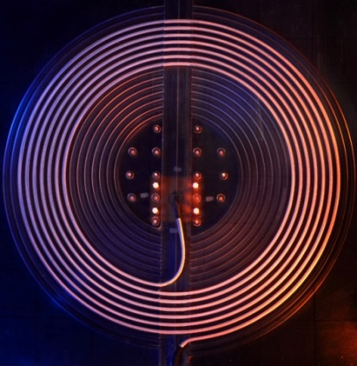
Ladeinfrastruktur für eine gemeinschaftliche Mobilität Kombiniertes konduktives und induktives Ladesystem
Kombination der Vorteile beider Systeme
Induktiv
Hoher Komfort für Nutzer
Kein umständliches Handtieren mit dem Ladekabel
Autonomes Laden möglich
Keine sichtbare Ladeinfrastruktur - gute Integration ins Stadtbild
Vandalismus sicher
Konduktiv
Hoher Wirkungsgrad
Weit verbreitete Ladeinfrastruktur („Mode 3“-Ladung; „Typ 2“-Stecker; 22kW)
(Abwärts-)Kompatibel zu Schuko-Ladung (1-phasig; 3,5 kW)

Slide 23

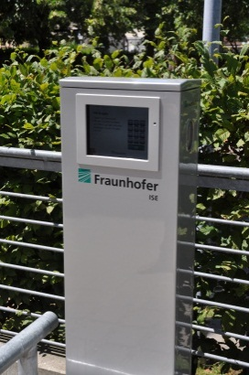
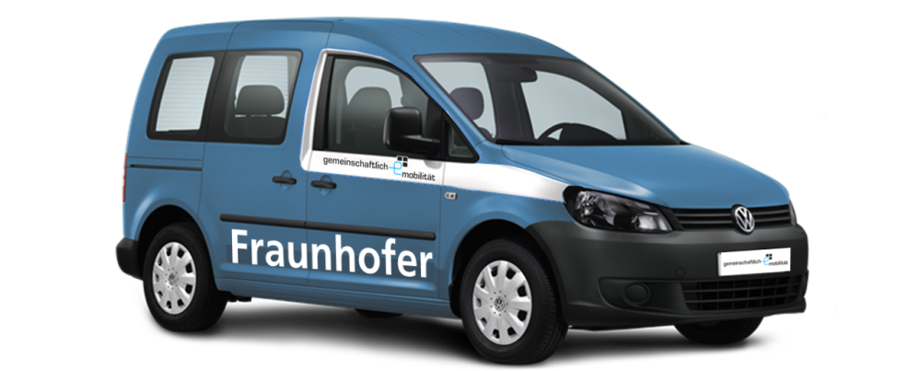
Ladeinfrastruktur für eine gemeinschaftliche Mobilität Leistungselektronik
Ladeinfrastruktur
Elektorfahrzeug
AC 50 Hz
1~/3~
230/400 V
DC
300-450V
AC
HF Inductive
Quelle: Ladestation am Fraunhofer ISE

Slide 24
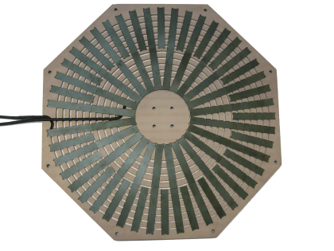
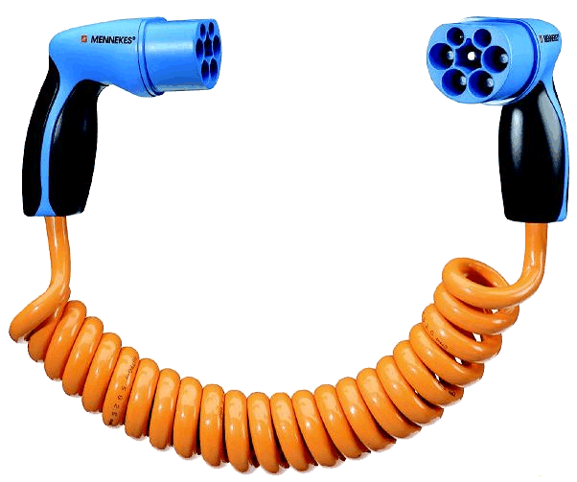
Ladeinfrastruktur für eine gemeinschaftliche Mobilität Technische Parameter
Induktives Ladesystem
Leistung 22 kW
Batteriespannung 300 – 450 V
Bidirektionaler Leistungsfluss (Stromnetz ↔ Batterie)
Spulendurchmesser 60 cm
Spulenabstand bis 10 – 15 cm (Nennabstand: 13 cm)
Positionstoleranz +/-10 cm
Taktfrequenz 100 kHz
Wirkungsgrad bis zu 95% (Stromnetz bis Batterie)
Konduktives Ladesystem
Leistung 22 kW
Batteriespannung 300 – 450 V
Bidirektionaler Leistungsfluss (Stromnetz ↔ Batterie)
Taktfrequenz 48 kHz
Wirkungsgrad bis zu 98%

Slide 25


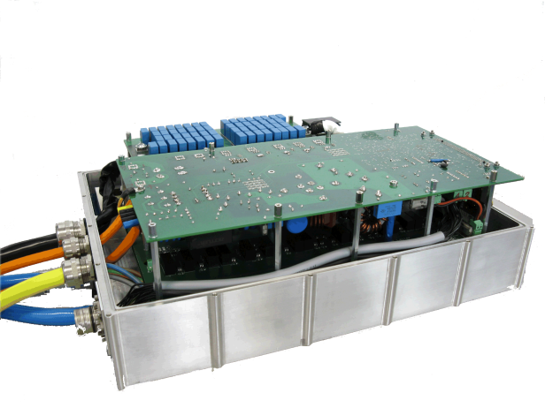
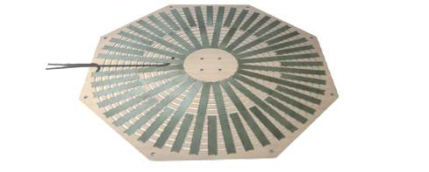
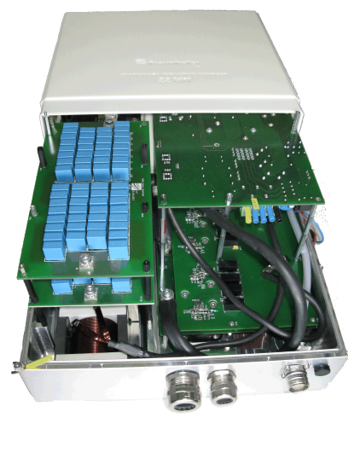
Ladeinfrastruktur für eine gemeinschaftliche Mobilität Prototypen
Mobile Ladetechnologie: integriert in Fahrzeug,
Kombiniertes induktives und konduktives Ladegerät mit Spule
Stationäre Ladetechnologie:
integriert in Schachtsystem, Ladegerät mit Spule (∅ 60 cm)

Slide 26
Ladeinfrastruktur für eine gemeinschaftliche Mobilität Konduktives Onboard-Ladegerät
22 kW / 3-phasig
Taktfrequenz 48 kHz
Wirkungsgrad 98,3%
Gewicht 25 kg
Größe 430 x 340 x 150 mm³
Transformatorlose Topologie
Wasserkühlung
Typ 2 Stecker / Mode 3
Bereitstellung von Systemdienstleistungen
(wie z.B. Blindleistungsbereitstellung)

Slide 27
Ladeinfrastruktur für eine gemeinschaftliche Mobilität Induktive Energieübertragung - Messergebnisse
Leistung 0 - 22 kW
DC Zwischenkreisspg. 0 - 800 V
Taktfrequenz 100 kHz
Max. Wirkungsgrad 97,3 %
Spulenabstand 13 cm
SiC-MOSFETs
Bidirektionaler Leistungsfluss
Aktive Schalter stationär/mobil
Synchrongleichrichtung

Slide 28
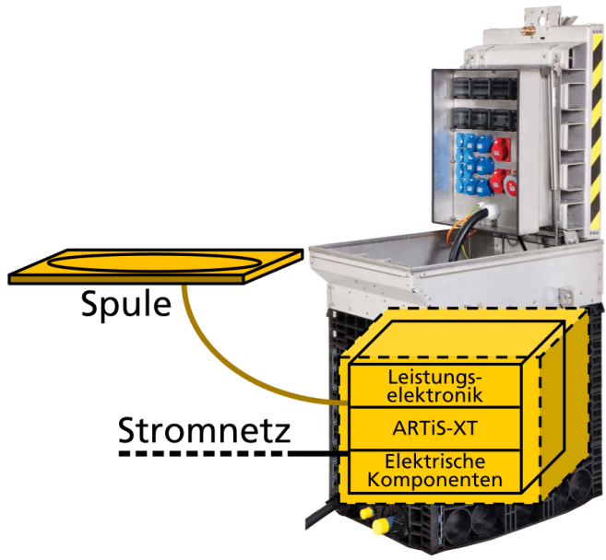
Ladeinfrastruktur für eine gemeinschaftliche Mobilität Unsichtbare Ladestationen im urbanen Raum
Alle Komponenten der Ladetechnik außer der Spule werden in ein Unterflurverteilersystem integriert
Die Teile werden an einem Rahmen aus standardisierten Strebenprofilen befestigt
Eine Taucherglocke im Unterflurverteilersystem schützt die Ladetechnik vor eindringendem Wasser und Schmutz
Eine Hebevorrichtung erlaubt Zugriff auf die Komponenten für Wartungsarbeiten
Notes:
Installation unterirdisch => erforderlich sind
geeignete Befestigung
Schutz vor mechanischen und Umwelteinflüssen
Versorgung mit Strom, Kühlmedien etc.
Zugänglichkeit für Wartungsarbeiten
einfache, standardisierte Aufbauverfahren
Vorteile von Unterflursystemen
Verfügbar in verschiedenen Varianten
bewährte Verfahren für den Aufbau
standardisierte Abmessungen
Schutz vor mechanischen Einwirkungen
in GeMo wird das Produkt EK 868 von Langmatz verwendet (bietet nicht genug Platz für die Spule, alles in allem aber die meisten Vorteile hinsichtlich Volumen, Preis etc.)
Strebenprofile erlauben eine robuste, aber gleichzeitig auch flexible Anordnung aller Teile im Unterflurverteilersystem
Der Deckel des Unterflurverteilersystems ist nicht wasserdicht => eine Taucherglocke wird über die Ladetechnik gestülpt (Wasser, das in das Unterflurverteilersystem eindringt, steigt nur außerhalb der Taucherglocke nach oben, ihr Innenraum mit den elektrischen Komponenten bleibt trocken)
Wenn die Taucherglocke entfernt ist, kann die gesamte Ladetechnik aus dem Unterflurverteilersystem herausgehoben werden (alle Komponenten hängen an einem separaten Rahmen, für den eine Hebevorrichtung aus Führungsschienen und Kugelwagen vorgesehen ist)
Bei allen Teilen zur Installation der Ladetechnik innerhalb des Unterflurverteilersystems (Strebenprofile, Hebevorrichtung etc.) handelt es sich um Standardkomponenten

Slide 29
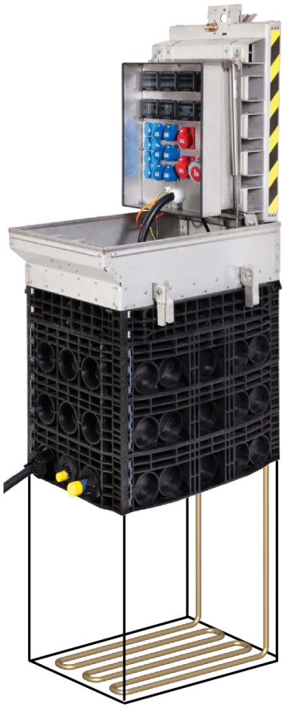
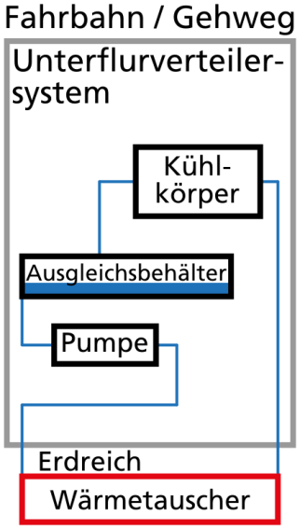
Ladeinfrastruktur für eine gemeinschaftliche Mobilität Unsichtbare Ladestationen im urbanen Raum
Die Komponenten der Ladetechnik erzeugen Wärme aufgrund von Verlustleistung
Insbesondere die Leistungselektronik muss für einen fehlerfreien Dauerbetrieb gekühlt werden
Trotz der notwendigen Wärmeabfuhr soll die Ladetechnik im urbanen Raum nicht sichtbar sein
Es kommt eine Wasserkühlung mit geschlos-senem Kühlwasserkreislauf zum Einsatz
Die Wärme wird über ein Wärmetauscher-element im Erdreich abgeführt
Notes:
Die Abwärme der Komponenten der Ladetechnik muss aus dem Unterflurverteilersystem abgeführt werden
Auf der Leistungselektronik ist ein Kühlkörper montiert
Der Kühlkörper ist mit der darunter installierte Pumpe im Unterflurverteilersystem verbunden
Damit die Ladetechnik im urbanen Raum nicht sichtbar ist, obwohl die Abwärme aus dem Unterflurverteilersystem abgeführt werden muss, wird das Erdreich um das Unterflurverteilersystem als Wärmesenke genutzt
Im Erdreich unter dem Unterflurverteilersystem wird ein Wärmetauscherelement installiert
Durch die Installation von Lüftern zur Luftzirkulation im Unterflurverteilersystem bietet der Aufbau genug Kühlleistung, um auch alle anderen Komponenten der Ladetechnik ausreichend zu kühlen (ist durch Messungen nachgewiesen)
Derzeit dient ein Kupferrohr wegen seiner guten Wärmeleitfähigkeit als Wärmetauscherelement
Das Kupferrohr ist meanderförmig, um eine möglichst große Oberfläche und somit einen möglichst großen Wärmeübergang auf das Erdreich zu schaffen
Die äußeren Abmessungen des Wärmetauscherelements sind nahezu identisch mit denen des Unterflurverteilersystems, um Aufwand und Kosten für den Aufbau der Ladetechnik möglichst gering zu halten
Zusätzlich wird unter dem Unterflurverteilersystem ein mit Erde vorgefüllter Rahmen vorgesehen, damit das Wärmetauscherelement zusammen mit dem Unterflurverteilersystem ohne zusätzliche Installationsarbeiten in einen Aushub in der Straße eingesetzt werden kann
Alle Teile des Kühlsystems, außer dem Wärmetauscherelement, sind Standardkomponenten

Slide 30
Ladeinfrastruktur für eine gemeinschaftliche Mobilität Unsichtbare Ladestationen im urbanen Raum
Der Aufbau im Unterflurverteilersystem ist konform mit den Vorschriften für elektrische Installationen (VDE 0100 etc.)
Es liegen drei getrennte Stromkreise vor (Leistungs-, Steuer- und Kühlkomponenten)
Maßnahmen zur Sicherstellung der elektromagnetischen Verträglichkeit:
Schirmung empfindlicher und strahlender Komponenten
Trennung der Kabel der verschiedenen Stromkreise
Drahtlose Kommunikation mit der Lade-technik über unterirdische Antennen
Notes:
Wesentliche Herausforderungen beim Aufbau der Ladetechnik im Unterflurverteilersystem:
da die Haltevorrichtungen für die Komponenten Eigenkonstruktionen sind, stimmen sie nicht mit denen aus Schaltschränken oder anderen standardisierten Gehäusen für elektrische Installationen überein
obwohl nur sehr wenig Platz im Unterflurverteilersystem zur Verfügung steht, müssen alle Normen und Richtlinien für den Aufbau elektrischer Installationen erfüllt werden
Der in GeMo realisierte Aufbau berücksichtigt alle relevanten Regelwerke (u.A. VDE 0100, EN ISO 12100, EN 60204-1, EN 61439-1)
Die IP-Schutzklasse des Unterflurverteilersystems in Verbindung mit der Taucherglocke ist ausreichend hoch
Alle Teile (elektrische Komponenten, Taucherglocke etc.) sind geeignet geerdet; dies gilt auch für den Fall das die Ladetechnik aus dem Unterflurverteilersystem herausgehoben wird
Es liegen drei getrennte Stromkreise vor, nämlich
Leistungsstromkreis (enthält Leistungselektronik, Zähleinrichtungen, Sicherungen etc.; also alle Teile, die hohen Strom leiten oder damit versorgt werden)
Steuerstromkreis (umfasst im Wesentlichen die Komponenten für das innovative Lademanagement, an denen eine niedrige Spannung anliegt)
Stromkreis für die Komponenten des Kühlsystems
Die elektromagnetische Verträglichkeit innerhalb des Unterflurverteilersystems wird unter Anderem sichergestellt durch
Trennung empfindlicher und stark strahlender Komponenten durch Abschirmbleche aus magnetisierbarem Material
Trennung der Kabel der verschiedenen Stromkreise (wenn sie sich kreuzen, tun sie das rechtwinklig)
Die Kommunikation mit der Ladetechnik erfolgt drahtlos (die Komponenten des Steuerstromkreises umfassen u.A. die ARTiS); die Antennen werden ebenfalls unterirdisch installiert, damit das Gesamtsystem unsichtbar bleibt

Slide 31
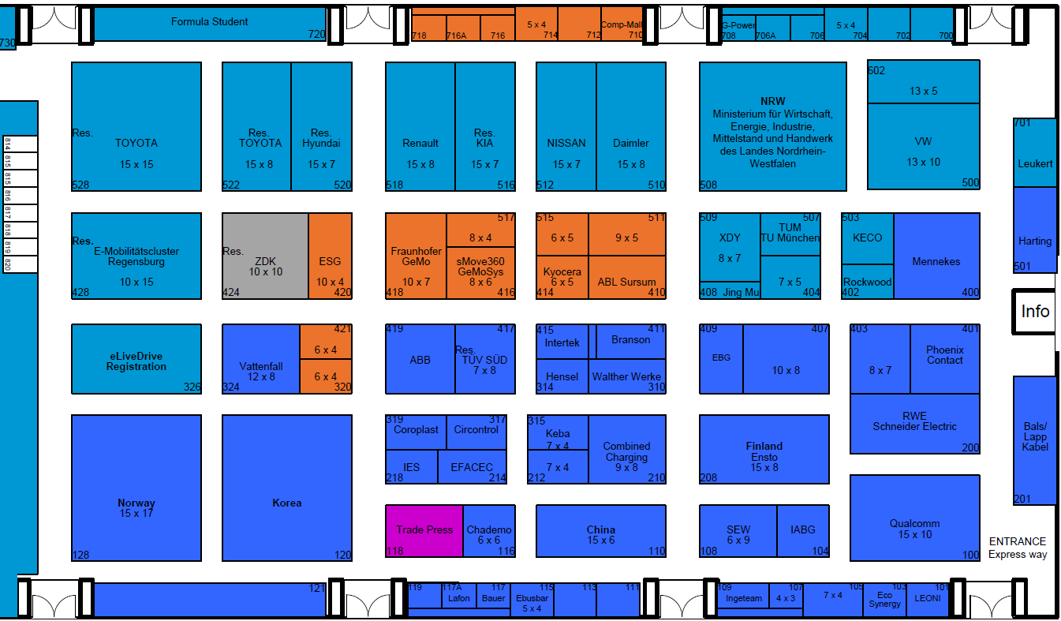
GeMo - Gemeinschaftlich-e-Mobilität Stand 418 - Halle B4
Technologien für die Welt von übermorgen - schon heute zum Anfassen
Besichtigen Sie unsere Lösungen am Stand 418 – Halle B4

